Slide 1
Charge d’un condensateur
Circuit RC
R = 2,2 kΩ C = 100 μF E = 5,0 V
$$u_{C}(t) = E × (1 − e^{\frac{−t}{τ}})$$
Constante de temps : τ = RC = 0,22 s
Notes:
Exemple synthétique de cours. Les valeurs définissent le circuit représenté. Texte et formule éditables.

Slide 2
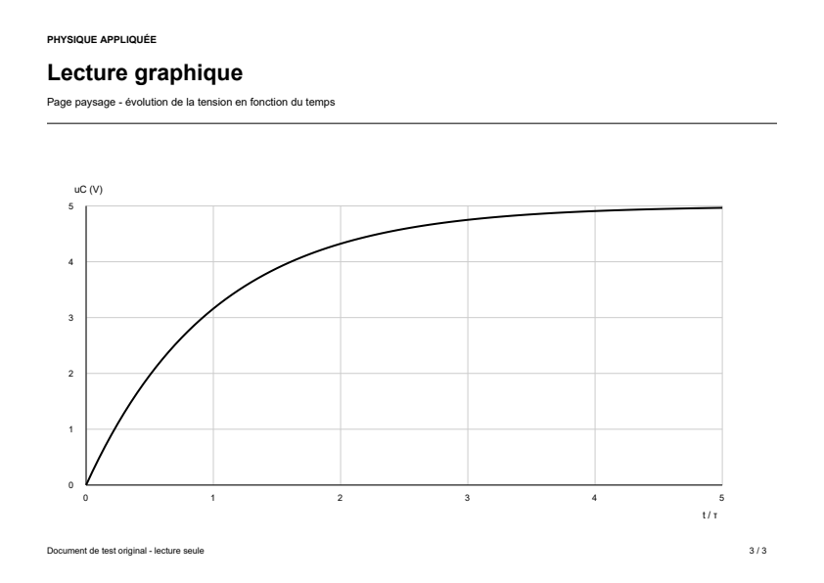
Réponse temporelle
À t = τ
u_C(τ) ≈ 0,632 × E
Le condensateur atteint environ 63 % de sa tension finale.
Notes:
Image originale du fixture de cours RC créé dans ce projet, conservée avec ses proportions.

